Slide 1
מבנה נתונים
רקורסיה

Slide 2
מגדלים
נתבונן באיור הבא:
האיור מתאר סדרה של משולשים, בגדלים שונים, הסמוכים אחד לשני. נקרא לסדרה זו 'מגדל ברמה 3'.
איך יראה 'מגדל ברמה 4'?
קל לראות שיש דמיון בין מגדל ברמה 4 למגדל ברמה 3, אולם מהו הקשר?
מגדל ברמה 4 הוא למעשה מגדל ברמה 3 שהוסיפו לו משולש גדול משמאלו. באותה צורה, מגדל ברמה 3 הוא מגדל ברמה 2 שהוסיפו לו משולש גדול משמאלו.

Slide 3
מגדלים
נגדיר עכשיו, באופן כללי, מגדל ברמה N:
"מגדל ברמה N בנוי ממשולש שלימינו מונח
מגדל קטן יותר ברמה N – 1.
המגדל הבסיסי הוא ברמה 1, וצורתו משולש".
נשים לב לכך שבהגדרת המגדל ברמה N, השתמשנו במגדל ברמה N-1, כלומר תיארנו עצם מסוים (המגדל) ע"י עצם אחר, מאותו סוג, אבל מסדר גודל קטן יותר.

Slide 4
שטיחים
לפניכם הגדרה:
כיצד יראה שטיח ברמה 3?
שטיח ברמה N בנוי מריבוע, שבכל אחד מקדקודיו נמצא שטיח קטן יותר ברמה N –1.
השטיח הבסיסי הוא ברמה 1, וצורתו ריבוע.

Slide 5
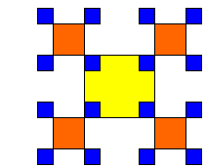

שטיחים
בשביל לדעת איך נראה שטיח מרמה 3, צריך קודם לדעת איך נראה שטיח מרמה 2.
ובשביל לדעת איך נראה שטיח מרמה 2, צריך קודם לדעת איך נראה שטיח מרמה 1.
אבל אנחנו יודעים איך נראה שטיח מרמה 1!
ואז שטיח מרמה 2 נראה כך:
ושטיח מרמה 3 נראה כך:

Slide 6
רקורסיה
עצמים כמו המגדל או השטיח, שהגדרתם כוללת שימוש בעצם דומה (אבל מסדר גודל קטן יותר) נקראים עצמים רקורסיביים (recursive objects), והתופעה של הגדרה הכוללת את עצמה, נקראת רקורסיה (recursion).
דוגמאות נוספות להגדרות רקורסיביות:
חוק השבות (משנת 1950): מיהו יהודי? מי שאימו יהודיה. ומתי האם יהודיה? כשאימה יהודיה. ומתי היא יהודיה? כשאימה יהודיה, וכך הלאה.
פלינדרום (palindrome) זוהי מילה שקוראים אותה באותו אופן משני הצדדים (לדוגמא: אבא, שמש, היפהפיה, sms, level, וכו'). ניתן להגדיר פלינדרום בצורה רקורסיבית:
"פלינדרום הוא מילה שהאות הראשונה והאחרונה שלה זהות, וביניהן נמצא פלינדרום קצר יותר. הפלינדרום הבסיסי מכיל אות אחת (כרצונכם).
כיצד תתקנו הגדרה זו, כדי שתהיה תקפה גם עבור פלינדרום באורך זוגי?

Slide 7
שעון חול
זהו שעון חול מדרגה 6:
6 6 6 6 6 6
5 5 5 5 5
4 4 4 4
3 3 3
2 2
1
2 2
3 3 3
4 4 4 4
5 5 5 5 5
6 6 6 6 6 6
תנו תיאור רקורסיבי לשעון חול מדרגה n.

Slide 8

רקורסיה
רקורסיה היא תופעה בה מגדירים מושג מסוים, בעזרת הגדרה פשוטה יותר של אותו המושג. המושג יכול להיות ציור, מבנה, תהליך או סדרת מספרים. הגדרה רקורסיבית מורכבת בדרך כלל משני חלקים:
המקרה הבסיסי (הפשוט) ביותר, שנקרא גם תנאי העצירה.
המקרה הכללי, שנקרא גם הקריאה הרקורסיבית (או הצעד הרקורסיבי).

Slide 9

רקורסיה
נעיין בתכנית המחשב הבאה:
מהו הפלט המוצג למסך?
ומהו הפלט כעת?
וכעת?
public static void star()
{
star();
System.out.print(“*”);
}
public static void main()
{
star();
}
public static void star()
{
System.out.print(“*”);
star();
}
public static void main()
{
star();
}
public static void star (int i)
{
if (i > 0) {
System.out.print (“*”);
star(i-1);
}
}
public static void main()
{
star(3);
}

Slide 10
תרגיל
נכתוב פונקציה בשפת Java המקבלת כפרמטר מספר שלם וחיובי (טבעי), ומציגה כפלט את המספר ההפוך לו בסדר ספרותיו.
למשל, עבור הפרמטר 12345 יוצג כפלט 54321.
מה יהיה הצעד הרקורסיבי?
ומה יהיה המקרה הבסיסי?
public static void reverse (int num)
{
if ( )
else {
System.out.print (num % 10);
reverse (num / 10);
}
}
num < 10
System.out.print (num);

Slide 11
תרגיל
נכתוב אלגוריתם רקורסיבי, המציג כפלט את סדרת המספרים: 1 2 3 4 5 4 3 2 1
קל לראות שסדרה זו מורכבת משלושה חלקים עיקריים: סדרה עולה של מספרים, מ-1 עד 4, הספרה חמש ולאחריה – סדרה יורדת של מספרים מ-4 עד 1.
נתחיל בתכנון האלגוריתם הרקורסיבי שידפיס את הסדרה: באפשרותנו לבחור להתמקד קודם בתנאי העצירה או לכתוב קודם את הצעד הרקורסיבי.
במקרה זה, נכתוב קודם את תנאי העצירה מכיוון שהוא גלוי יותר לעין – הספרה 5, שמפרידה בין שתי תתי-הסדרות. לכן נרשום:
סדרת מספרים (N)
אם N = 5, אזי
הצג כפלט '5'
אחרת
....

Slide 12
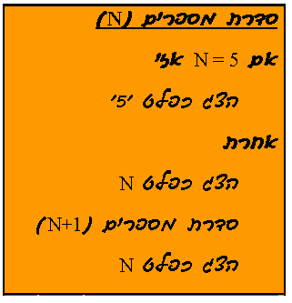
תרגיל
כעת נשאר לנו רק לרשום את הפקודות שיכתבו אחרי ההוראה 'אחרת'.
נניח והיה מוטל עלינו להדפיס את הסדרה1 2 3 4 5 בלבד. במקרה זה, אחרי ההוראה 'אחרת' היינו רושמים:
הצג כפלט N
סדרת מספרים (N+1)
ואילו היה מוטל עלינו להדפיס את הסדרה 5 4 3 2 1 בלבד, אז אחרי ההוראה 'אחרת' היינו רושמים:
סדרת מספרים (N+1)
הצג כפלט N
מכיוון שהסדרה אותה אנו מבקשים להדפיס היא 1 2 3 4 5 4 3 2 1, כלומר היא שילוב של שתי תתי-הסדרות הללו, אז גם קטע הקוד המדפיס אותן יהיה שילוב של שני קטעי הקוד הללו.

Slide 13
עצרת
פונקציה מתמטית מוכרת היא פונקצית העצרת (factorial) המסומנת בסימן קריאה (!). בעבור מספר שלם חיובי n, הביטוי n! הוא מכפלת כל המספרים השלמים מ-1 עד n:
n! = 1·2 · 3 · 4 · … · n
לדוגמא:
5! = 1·2 · 3 · 4 ·5 = 120
7! = 1·2 · 3 · 4 ·5 ·6 ·7 = 5040
מקובל להגדיר 1 = 0!.
לפונקצית העצרת שימושים רבים במתמטיקה, בעיקר בקומבינטוריקה (combinatorics). למשל, n! נותן לנו את מספר הדרכים השונות לסדר בשורה n עצמים שונים.

Slide 14
עצרת
לדוגמא: נניח ויש לנו שלושה סוגי מטבעות – דולר, יורו, ולירה שטרלינג – וצריך לסדר אותם בשורה על המדף.
יש 3! = 6 דרכים שונות לעשות זאת:

Slide 15
עצרת
נכתוב פונקציה איטרטיבית (המשתמשת בלולאה) לחישוב עצרת.
נשים לב:
כלומר בעצם:
2! = 1! * 2
3! = 2! * 3
(n-1)! = (n-2)! * (n-1)
n! = (n-1)! * n
public static int factorial (int n)
{
int i, product = 1;
for (i=1; i<=n; i++)
product *= i;
return product;
}
0! = 1
1! = 1
2! = 1*2 = 2
3! = 1*2*3 = 6
4! = 1*2*3*4 = 24
…
(n-1)! = 1*2*3*….*(n-2) *(n-1)
n! = 1*2*3*….*(n-1)*n

Slide 16

עצרת
מהיחס הרקורסיבי n! = (n-1)! * n אנו יכולים להסיק, כי אם רוצים לחשב את n!, מספיק לחשב את !(n-1) ולכפול את התוצאה ב-n.
זהו הצעד הרקורסיבי.
מקרה הבסיס, הוא עבור 0! והוא שווה ל-1.
נשתמש בקשר זה, בכדי לכתוב פונקציה רקורסיבית המחשבת את n!:
public static int factorial (int n)
{
if (n == 0)
return 1;
else
return factorial(n-1)*n;
}

Slide 17

רקורסיה
קיימים כמה עקרונות המקלים על תכנון פונקציות רקורסיביות. נגדיר כעת שיטה שנשתמש בה כדי לתכנן פונקציות כאלה:
נגדיר את הבעיה הכללית שברצוננו לפתור.
נחלק את הבעיה לשני שלבים:
פתרון בעיה דומה בעלת דרגת קושי אחת פחות.
הגדרת השלב הנוסף הדרוש לפתרון הבעיה הכללית, בהנחה שהשלב הקודם ניתן לפתרון.
נקבע מהו התנאי לעצירת הרקורסיה.

Slide 18
תרגיל
נפתור כעת בעיה לפי השלבים שהגדרנו.
הגדרת בעיה: כתוב פונקציה המקבלת מספר טבעי ומחזירה את מספר הספרות שבו (לדוגמא: mispar(235) יחזיר 3).
חלוקת הבעיה לשני שלבים:
החזרת מספר הספרות ממספר קטן יותר, המורכב מכל הספרות מלבד הספרה הימנית (לדוגמא: mispar(23) יחזיר 2).
הוספת 1 למספר המתקבל בשלב הקודם. אנחנו "מאמינים" כאן, שהמספר הקטן יותר יטופל כראוי.
תנאי עצירת הרקורסיה: כאשר הגענו לספרה בודדת (במקרה זה, mispar יחזיר 1).
public static int mispar (int n)
{
if (n < 10)
return 1;
else
return mispar(n/10)+1;
}
אילו שינויים יש לערוך בפונקציה, על מנת שהיא תחזיר את סכום ספרות המספר, במקום את מספר הספרות?

Slide 19
תרגיל רקורסיבי במערכים
נרצה לכתוב פונקציה המקבלת כפרמטרים מערך וגודלו, ומחזירה את סכום איבריו:
נרצה לכתוב גירסה רקורסיבית של הפונקציה.
מה יהיה מקרה הבסיס? ומהו הצעד הרקורסיבי?
public static int sum_array (int[] ar, int n)
/* תאים n הוא מערך של שלמים שגודלו ar טענת כניסה: */
/* טענת יציאה: הפונקציה מחזירה את סכום איברי המערך */
{
int sum = 0, i;
for (i = 0; i < n; i++)
sum += ar[i];
return sum;
}
public static int sum_array (int[] ar, int n)
/* תאים n הוא מערך של שלמים שגודלו ar טענת כניסה: */
/* טענת יציאה: הפונקציה מחזירה את סכום איברי המערך */
{
if (n == 1) return ar[0];
return (ar[n-1] + sum_array(ar, n-1));
}

Slide 20
תרגיל רקורסיבי במערכים
נרצה לכתוב פונקציה המקבלת כפרמטרים מערך וגודלו, ומחזירה את האיבר המקסימלי במערך:
כעת נרצה לכתוב גרסה רקורסיבית של הפונקציה.
מה יהיה מקרה הבסיס?
ומהו הצעד הרקורסיבי?
public static int max_array (int[] ar, int n)
{
int max = ar[0], i;
for (i=1; i<n; i++)
if (ar[i] > max) max = ar[i];
return max;
}
public static int max_array (int[] ar, int n)
{
int temp;
if (n == 1) return ar[0];
temp = max_array(ar,n-1);
if (temp > ar[n-1]) return temp;
else return ar[n-1];
}

Slide 21
תרגיל רקורסיבי במערכים
את הפונקציה הנ"ל אפשר היה לפתור באלגנטיות, בהנחה שכתובה לנו פונקציה בשם max המקבלת כפרמטרים שני שלמים, ומחזירה את הגדול מביניהם:
int max (int a, int b)
{
return (a > b ? a : b);
}
int max (int a, int b)
{
return (a + b + abs(a-b))/2;
}
public static int max_array (int[] ar, int n)
{
if (n == 1)
return ar[0];
else
return max(max_array(ar,n-1),ar[n-1]);
}

Slide 22
תרגיל
נתון מספר לא מוגבל של קרשים בצבע אדום, כחול וירוק. כל קרש אדום הוא באורך 2 מטר, כל קרש כחול הוא באורך 2 מטר, וכל קרש ירוק הוא באורך מטר אחד.
ברצוננו למתוח קו קרשים באורך n מטר. כתבו תוכנית אשר מקבלת כקלט את n, ומציגה כפלט את מספר האפשרויות למתוח קו קרשים באורך n מטר, תוך שימוש בקרשים הנתונים שמספרם, כאמור, לא מוגבל.
לדוגמא, עבור הקלט n = 3 התכנית תציג כפלט 5, כיוון שישנם 5 קווים שונים שאורכם 3:
קו ראשון:
קו שני:
קו שלישי:
קו רביעי:
קו חמישי:

Slide 23
פתרון התרגיל
הגישה שלנו לפתרון תהיה רקורסיבית.
נניח שברצוננו למתוח קו קרשים באורך n מטר. באילו דרכים ניתן להתחיל לבנות אותו?
אפשרות ראשונה היא שהקרש הראשון יהיה ירוק, ואחריו קו קרשים באורך n-1 מטר.
אפשרות שנייה היא שהקרש הראשון יהיה אדום, ואחריו קו קרשים באורך n-2 מטר.
אפשרות שלישית היא שהקרש הראשון יהיה כחול, ואחריו קו קרשים באורך n-2 מטר.
אם נסמן ב-f(n) את מספר הדרכים למתוח קו קרשים באורך n מטר, אז קיבלנו את הנוסחא הרקורסיבית: f(n) = f(n-1) + 2*f(n-2)
N-1
N-2
N-2

Slide 24
פתרון התרגיל
לכן הצעד הרקורסיבי יהיה: f(n) = f(n-1) + 2*f(n-2)
ומה יהיה מקרה הבסיס?
מס' האפשרויות למתוח קו באורך 1 מטר הוא 1: f(1) = 1
מס' האפשרויות למתוח קו באורך 2 מטר הוא 3: f(2) = 3
public static int f (int n)
{
if (n == 1) return 1;
if (n == 2) return 3;
return f(n-1)+2*f(n-2);
}

Slide 25

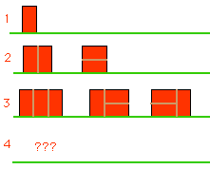
בניית קיר לבנים
יש לבנות קיר של לבנים מלבנים סטנדרטיות בהן האורך הוא כפול מהרוחב (האורך הוא 2 יחידות והרוחב היא יחידה אחת). גובה הקיר הדרוש הוא שתי יחידות.
בהינתן מספר לא מוגבל של לבנים מסוג זה, ברצוננו לחשב את מספר האפשרויות לבניית קיר באורך n.
לבניית קיר באורך 1 יחידה יש רק אפשרות אחת לבניית הקיר בה לבנה אחת.
לבניית קיר באורך 2 יחידות, דרושות שתי לבנים ויש 2 אפשרויות לבניית קיר.
לבניית קיר באורך 3 יחידות דרושות שלוש לבנים ויש 3 אפשרויות לבניית הקיר.
כמה אפשרויות לדעתכם יש לבניית קיר באורך 4 יחידות?
כתבו תכנית המקבלת כקלט מספר טבעי N, ומציגה כפלט את מספר הדרכים לבניית קיר באורך N.

Slide 26
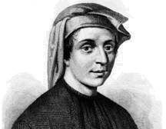
סדרת פיבונאצ'י
הסדרה: 1,1,2,3,5,8,13,21,34,… היא סדרה מפורסמת במתמטיקה.
היא קרויה סדרת פיבונאצ'י (Fibonacci Sequence), על שם המתמטיקאי האיטלקי, ליאונרדו פיבונאצ'י, שחי במאות ה-12-13 בעיר פיזה.
אם נסמן את האיבר ה-n-י בסדרה על-ידי F_{n}, אז הסדרה מקיימת את נוסחת הרקורסיה: F_{n-2} + ₁₋F_{n} = F_{n} . מקרה הבסיס הוא 1 = F₁ , 1 = F₂ .
מכאן נסיק, לגבי הבעיה הקודמת, כי מספר הדרכים לבניית קיר באורך n הוא ₁₊F_{n} .

Slide 27
סדרת פיבונצ'י (Fibonacci)
public static int fib (int n)
/* מספר טבעיn טענת כניסה: */
/* י בסדרת פיבונצ'י-nטענת יציאה: הפונקציה מחזירה את המס' ה- */
{
if (n == 1 || n == 2) return 1;
return fib(n-1)+fib(n-2);
}

Slide 28
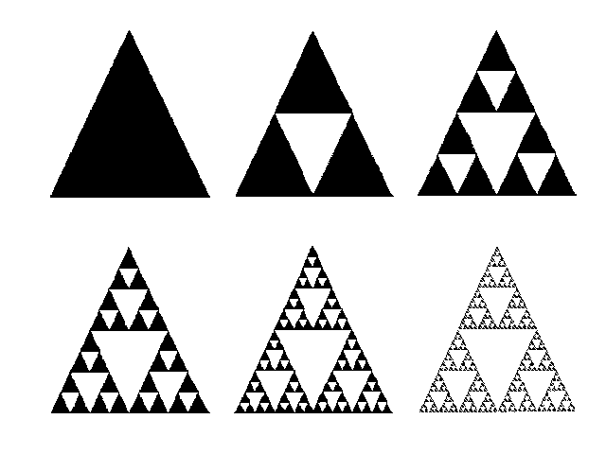
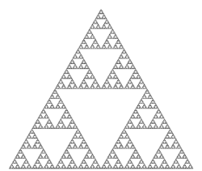
חידה לחימום
הצורה הבאה נקראת 'משולש סרפינסקי', על שמו של המתמטיקאי הפולני וסלב סרפינסקי (Wacław Sierpiński , 1882-1969) שגילה אותה ב-1915.
זו צורה שמפגינה התנהגות רקורסיבית, ומכילה עותקים של עצמה בתוכה. ניתן לייצר אותה באופן הבא:
בהנחה שהמשולש המקורי היה משולש שווה-צלעות שאורך צלעו הוא 1. חשבו:
כמה משולשים שחורים יווצרו אחרי n איטרציות?
מה אורך צלעו של כל משולש שחור כזה?
מהו השטח השחור הכולל שיוותר לאחר n איטרציות?
שטחו של משולש סרפינסקי הוא אפס.
האם תוכלו להסביר מדוע?

Slide 29
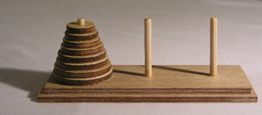
מגדלי האנוי
בשנת 1883, יצרן צעצועים צרפתי בשם Claus, החל למכור צעצוע בשם "מגדלי האנוי". צעצוע זה היה מורכב משלושה מוטות עץ, כאשר על אחד מהם היו מונחות דיסקות עץ בקטרים שונים (הגדולה ביותר בתחתית, והקטנה ביותר בראש המגדל).
מטרת המשחק הייתה להעביר את כל הדיסקות מהמוט הראשון למוט השלישי, דיסקה אחת בכל תור, כאשר אסור להניח דיסקה בעלת קוטר גדול מעל דיסקה בעלת קוטר קטן יותר.
ניתן להשתמש במוט הנוסף לצורך ההעברות.
http://math.bu.edu/DYSYS/applets/hanoi.html
אל הצעצוע היה מצורף פתק שמספר שבמקדש רחוק במזרח, עומדים 3 מוטות עץ ועליהם 64 דיסקות מוזהבות. נזירים מעבירים את הדיסקות לפי חוקי המשחק, וכאשר יסיימו להעביר את כל הדיסקות, יגיע העולם לקיצו.

Slide 30
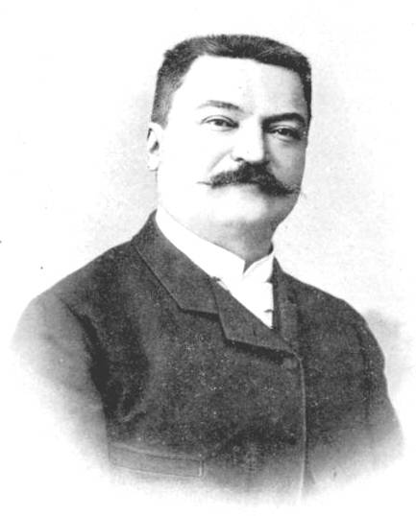
מגדלי האנוי
צעצוע זה הומצא למעשה על-ידי המתמטיקאי הצרפתי אדוארד לוקאס (Édouard Lucas, 1842-1891). שם יצרן הצעצועים Claus הוא היפוך אותיות של שמו של Lucas.
לוקאס התחיל את הקריירה המתמטית שלו כנער, וכבר בגיל 15 הוא המציא שיטה לבדיקת ראשוניות של מספרים. הוא התחיל להפעיל את השיטה שלו על המספר 2¹²⁷-1 בניסיון להוכיח שמספר זה הוא ראשוני.
כעבור 19 שנים, בהן ערך חישובים ובדיקות באופן ידני בלבד, ללא מחשבון, הוא סיים את הוכחתו. זהו המספר הראשוני הגדול ביותר עד היום שנתגלה ללא עזרת מחשב.
המיוחד בבעיית מגדלי האנוי, הוא שיש לה פתרון רקורסיבי מעניין.
אנחנו נפתח אלגוריתם רקורסיבי המתבסס על רעיון זה.

Slide 31
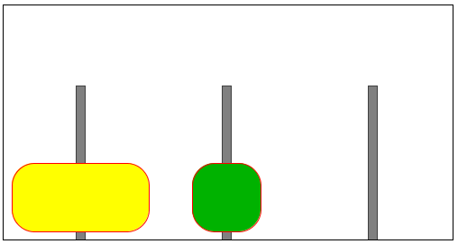
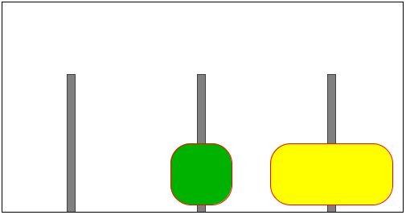
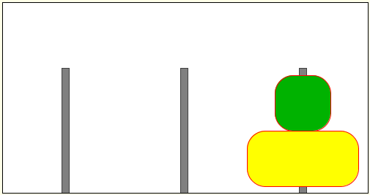
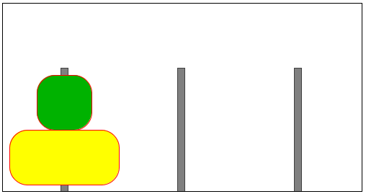
מגדלי האנוי
נניח שאנחנו רוצים לפתור את בעיית מגדל האנוי עבור 2 דיסקות:
נעביר מ-A ל-B
נעביר מ-A ל-C
נעביר מ-B ל-C
בסך הכול: כדי להעביר 2 דיסקות, עשינו 3 מהלכים.
איך יראה פתרון בעיית מגדלי האנוי עבור 3 דיסקות?
נשים לב שהפעם אנחנו כבר יודעים איך מעבירים
2 דיסקות מעמוד אחד לעמוד שני, תוך שימוש
בעמוד עזר, שכן את הבעיה הזו כבר פתרנו.
A B C

Slide 32
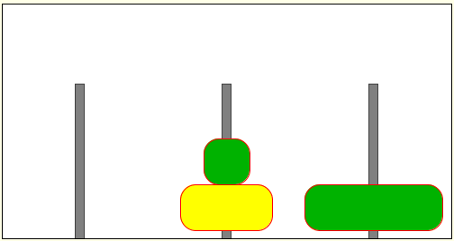
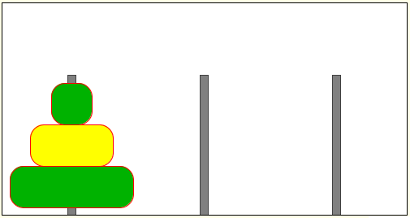
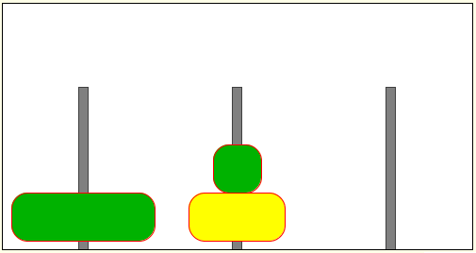
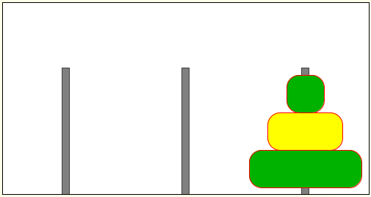
מגדלי האנוי
ניגש לפתור את בעיית מגדל האנוי עבור 3 דיסקות:
נעביר את שתי הדיסקות העליונות מעמוד A לעמוד B,
תוך שימוש בעמוד C.
נעביר מ-A ל-C.
נעביר את שתי הדיסקות מעמוד B לעמוד C, תוך שימוש
בעמוד A.
בסך הכל עשינו: 3 + 1 + 3 = 7 צעדים.
נשים לב שבמהלך פתרון הבעיה עבור המקרה n = 3,
הסתמכנו על כך שאנו יודעים לפתור את המקרה הפשוט יותר n = 2.
זהו לב הרעיון הרקורסיבי.
A B C

Slide 33
מגדלי האנוי
באופן כללי, הצעד הרקורסיבי באלגוריתם עבור n דיסקות יראה כך:
נעביר את הדיסקות 1,2,…,n-1 מעמוד A לעמוד B, תוך שימוש בעמוד C.
נעביר את דיסקה n מעמוד A לעמוד C.
נעביר את הדיסקות 1,2,…,n-1 מעמוד B לעמוד C, תוך שימוש בעמוד A.
בסיס הרקורסיה יהיה כאשר n = 0, ואז לא עושים כלום.
נשים לב שהצעד הראשון והאחרון כוללים הפעלה רקורסיבית של האלגוריתם, עבור מקרה קטן יותר (העברה של n-1 דיסקות, במקום העברה של n דיסקות).

Slide 34
מגדלי האנוי
נכתוב תכנית מחשב בשפת Java המממשת את הפתרון:
static int A=0,B=1,C=2;
public static void main()
{
Scanner input = new Scanner(System.in);
int n;
System.out.print (“Enter number of disks: “);
n = input.nextInt();
hanoi (n, A, C);
}

Slide 35
מגדלי האנוי
הפונקציה הרקורסיבית:
public static void hanoi (int n, int from, int to)
/* to אל העמוד from דיסקות מהעמוד n פונקציה המעבירה */
{
int temp = (A + B + C) - from – to;
if (n == 0) return;
hanoi(n-1, from, temp);
System.out.println (“Move disc ” + n + “ from “ + (char)(from+’A’) + “ to ” + (char)(to+’A’));
hanoi (n-1, temp, to);
}

Slide 36
מגדלי האנוי
ננסה לנתח את סיבוכיות האלגוריתם.
נסמן ב-T(n) את מספר ההזזות המתבצע עבור מגדלי האנוי עם n דיסקות.
אז נראה ש:
T(1) = 1
T(2) = 3
T(3) = 7
האם תוכלו לנחש מהו ערכו של T(n), עבור n טבעי כלשהו?
T(n) = 2^{n} – 1
נוכיח זאת במספר דרכים. ראשית, נשים לב שאפשר לבטא את T(n) בצורה רקורסיבית כך:
T(n) = 2*T(n-1) + 1
זאת מכיוון שהאלגוריתם להעברת n דיסקות כולל בתוכו שני זימונים רקורסיביים של האלגוריתם להעברת n-1 דיסקות, וכן עוד העברה.

Slide 37
מגדלי האנוי
כעת, משעה שאנחנו יודעים ש-T(n) מקיימת את כלל הנסיגה T(n) = 2*T(n-1) + 1 , נוכל להוכיח שמתקיים T(n) = 2^{n} – 1 לכל n טבעי בעזרת אינדוקציה מתמטית.
בסיס האינדוקציה: עבור n = 1 מתקיים T(1) = 2*T(0) + 1 = 1, שכן T(0) = 0 (צריך 0 הזזות כדי להעביר 0 דיסקות). עד כה הכול הולך כמצופה, שכן מתקיים T(1) = 2¹ – 1 = 1.
הנחת האינדוקציה: נניח כי הטענה נכונה עבור n טבעי כלשהו, ונוכיח את נכונותה עבור n+1.
מעבר האינדוקציה: כעת אנו רואים:
T(n+1) = 2*T(n) + 1 = 2*(2^{n} – 1) + 1 = 2^{n+1} – 2 + 1 = 2^{n+1} – 1
מ.ש.ל

Slide 38
מגדלי האנוי
הוכחה נוספת, שאינה משתמשת באינדוקציה:
T(n) = 1 + 2*T(n-1)
= 1 + 2*(1 + 2*T(n-2))
= 1 + 2 + 4*T(n-2)
= 1 + 2 + 4*(1 + 2*T(n-3))
= 1 + 2 + 4 + 8*T(n-3)
= 1 + 2 + 4 + 8*(1 + 2*T(n-4))
= 1 + 2 + 4 + 8 + 16*T(n-4)
...
= 1 + 2 + 4 + ... + 2^{k-1} + 2^{k} * T(n-k)
כך יראה T(n) אחרי שנסוגנו k שלבים לאחור. איך הוא יראה אם נסוג n שלבים לאחור, ונגיע עד T(n-k) = T(n-n) = T(0) = 0 ?

Slide 39
מגדלי האנוי
אם נעיין בביטוי:
T(n) = 1 + 2 + 4 + ... + 2^{k-1} + 2^{k} * T(n-k)
וניקח את k להיות n, אז:
T(n) = 1 + 2 + 4 + ... + 2^{n-1} + 2^{n} * T(n-n)
= 1 + 2 + 4 + ... + 2^{n-1} + 2^{n} * T(0)
= 1 + 2 + 4 + ... + 2^{n-1} + 2^{n} * 0
= 1 + 2 + 4 + ... + 2^{n-1} + 0
= 1 + 2 + 4 + ... + 2^{n-1}
= (1 * (2^{n} - 1)) / (2 - 1)
= 2^{n} – 1
מ.ש.ל
הנוסחה לסכום n האיברים הראשונים של סדרה הנדסית:
Sn = (a1 * (q^{n} - 1)) / (q - 1)

Slide 40
מגדלי האנוי
מה בעצם עשינו? רצינו לדעת כמה צעדים מתבצעים בחידת מגדלי האנוי עבור n דיסקות, וסימנו מספר זה ב-T(n).
הייתה לנו נוסחת נסיגה רקורסיבית עבור T(n):
T(n) = 2*T(n-1) + 1
מנוסחת הנסיגה הצלחנו (בשתי דרכים שונות) להגיע לפתרון מפורש של נוסחת הנסיגה:
T(n) = 2^{n} - 1
כעת נוכל להעריך כמה צעדים יבצע האלגוריתם עבור קלט בגודל n.
מהפתרון המפורש קל לראות שסיבוכיות האלגוריתם היא (2^{n}) Θ, כלומר הוא מסדר גודל מעריכי (ואיננו יעיל כלל).
בהמשך הקורס נעסוק בבעיות דומות רבות: נפתח אלגוריתם רקורסיבי לפתרון בעיה מסוימת, נגיע לנוסחת נסיגה המתארת את מספר הצעדים שמבצע האלגוריתם, וננסה לעבור מנוסחת הנסיגה לפתרון מפורש.

Slide 41
מגדלי האנוי
בבעיית מגדלי האנוי, הגענו מהנוסחה הרקורסיבית אל הביטוי המפורש (ביטוי כזה מכונה לעיתים גם 'ביטוי סגור' – closed form expression) בשתי דרכים שונות:
ניחוש הפתרון והוכחת נכונותו על-ידי אינדוקציה מתמטית. שיטה זו נקראת שיטת ההצבה (substitution method).
פיתוח חוזר-ונשנה של הנוסחה הרקורסיבית, עד שמגיעים לתנאי העצירה, ואז פישוט הביטוי המתקבל. שיטה זו נקראת שיטת האיטרציה (iteration method).
אלו שתי דרכים סטנדרטיות לפתרון נוסחאות נסיגה, אם כי לא כל נוסחת נסיגה קל יהיה לפתור בעזרתן. בהמשך נכיר טכניקות נוספות.
אגב, בהקשר לסיפור שהיה מצורף לצעצוע של לוקאס:
אם אכן הנזירים אמורים להעביר 64 דיסקות בשיטת מגדלי האנוי, ובהנחה שהם מעבירים דיסקה אחת בכל שנייה, זה יקח להם 2⁶⁴ – 1 שניות.
זה בקירוב 584.542 מיליארד שנים.
לשם השוואה: גילו הנוכחי של היקום הוא 13.7 מיליארד שנים.
אפשר להיות רגועים.

